Slide 1
Об основных направлениях
деятельности
Уполномоченного
по защите прав предпринимателей
в Свердловской области

Slide 2
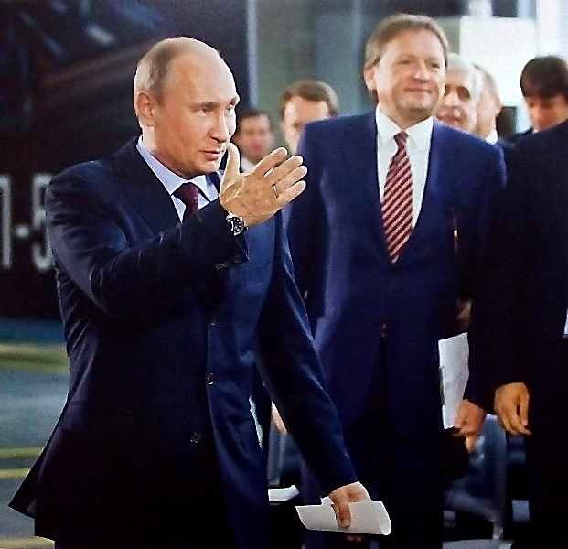
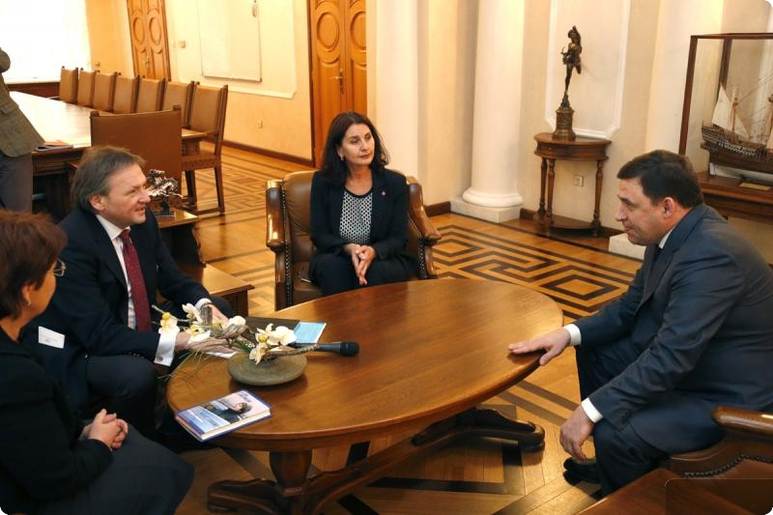
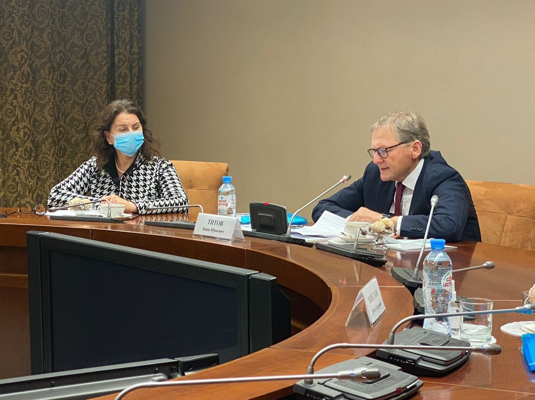
Институт бизнес-омбудсмена
>10 лет – в России (с июня 2012 года)
9-й год – в Свердловской области (с марта 2014 года)

Slide 3
Должность Уполномоченного
учреждена для обеспечения гарантий государственной защиты прав и законных интересов субъектов предпринимательской деятельности во взаимодействии с органами публичной власти, организациями с публичными полномочиями и их должностными лицами
Федеральный закон от 7 мая 2013 года № 78-ФЗ «Об Уполномоченных по защите прав предпринимателей в Российской Федерации»
Закон Свердловской области от 19 декабря 2013 года № 132-ОЗ «Об Уполномоченном по защите прав предпринимателей в Свердловской области»

Slide 4
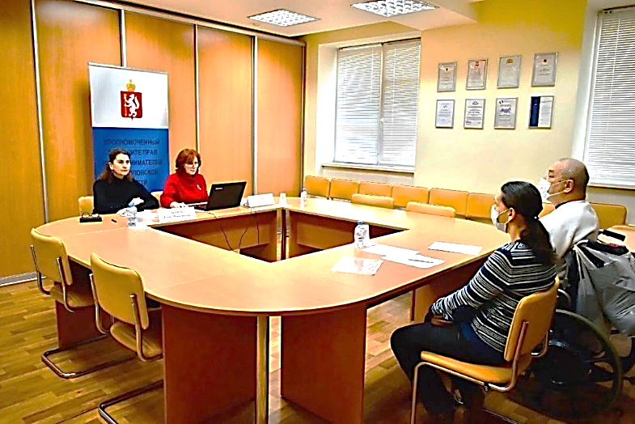
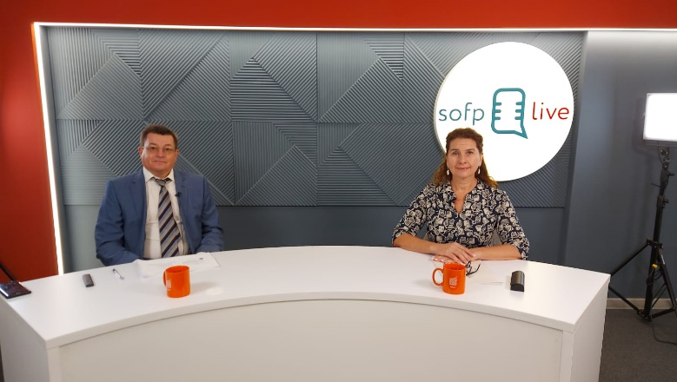
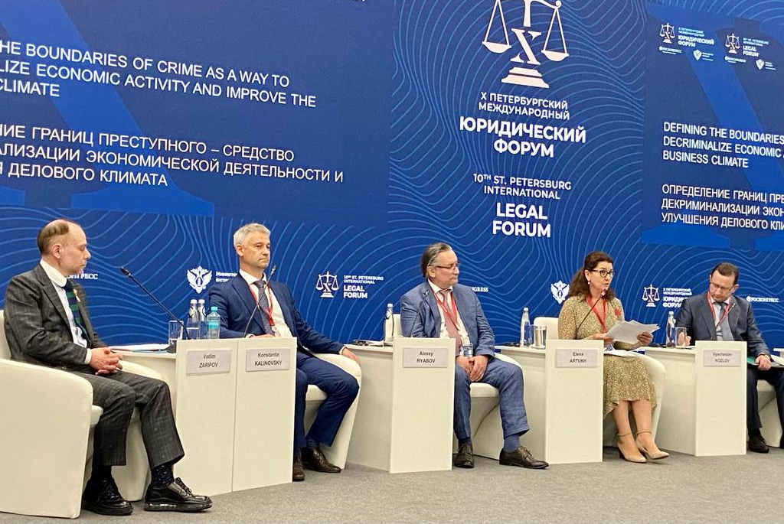
Ключевые направления деятельности
1. Защита индивидуальных прав и законных интересов субъектов предпринимательской деятельности на основании жалобы
2. Правовое просвещение в сфере предпринимательского законодательства
3. Содействие совершенствованию регуляторной среды, формирование предложений по преодолению системных затруднений бизнеса

Slide 5
Защита индивидуальных прав и законных интересов
Получение сведений – документов и информации, подготовка заключений об устранении нарушений
Досудебное урегулирование конфликтов
Участие в судебной защите непосредственно или подготовка правовой позиции для самостоятельной защиты
Участие в выездных проверках по заявлению
Инициирование проверок ФАС
Ходатайство о привлечении к дисциплинарной ответственности лиц, виновных в нарушении прав
В отдельных случаях защита по уголовным делам, посещение предпринимателей в СИЗО

Slide 6
Динамика количества обращений и доли по уровню органов публичной власти и на организации за 2020–2022 годы

Slide 7
ТОП-5 проблемных сфер правоотношений в жалобах и обращениях
№ п/п | Сфера правоотношений | 2022 год | 2021 год
1. | Земельные и имущественные отношения, включая вопросы аренды | ↓ 12,0 | 15,1
2. | Деятельность правоохранительных, следственных, судебных органов, органов прокуратуры, в том числе уголовное преследование | ↓ 12,0 | 14,2
3. | Налоговый контроль и иные функции налоговых органов | 11,0 | 11,5
4. | Претензии к другим субъектам предпринимательской деятельности | ↑ 7,9 | 4,7
5. | Обращения в условиях введения санкций недружественными государствами | 7,7 | –

Slide 8
Защита в судах
54 процессуальных документа: отзывы, возражения, ходатайства и др.
46 по 15 жалобам
8 по инициативе суда
50 судебных заседаний
45 по 15 жалобам в качестве 3 лица
4 по инициативе суда
1 как защитник в адм. производстве
Правовые позиции для самостоятельной защиты заявителями в суде
по 13 жалобам
по 1 обращению

Slide 9
Досудебное урегулирование споров
26 предложений
о внесудебном урегулировании спорных ситуаций
органам публичной власти
36 мероприятий
восстановлены права 15 СПД
Рабочая группа по досудебному урегулированию споров субъектов инвестиционной деятельности с контрольными и надзорными органами
3 обращения
4 заседания
2 рабочих встречи
органам местного самоуправления
иным организациям
6

Slide 10
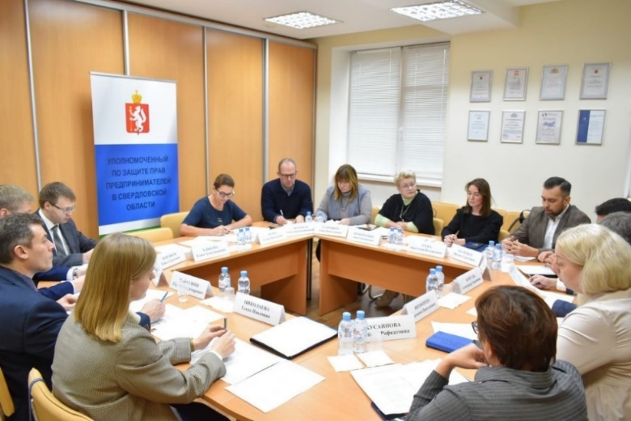
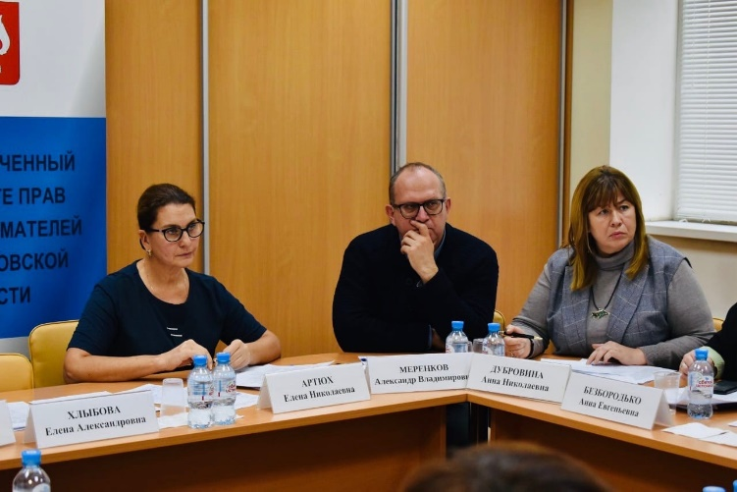
Рабочая группа по досудебному урегулированию споров субъектов инвестиционной деятельности с контрольными и надзорными органами
Создана 20 мая 2022 года решением Инвестиционного комитета Свердловской области
Состав: 7 человек
Руководитель: Артюх Елена Николаевна, Уполномоченный по защите прав предпринимателей в Свердловской области
Секретарь: Боровков Павел Сергеевич, начальник отдела государственной поддержки инвестиционной деятельности и сопровождения инвестиционных проектов Министерства инвестиций и развития Свердловской области
Как обратиться:
к Уполномоченному:
сайт: uzpp.midural.ru
почта: 620004, г. Екатеринбург, ул. Малышева, д. 101
эл. почта: pr.artyuh@egov66.ru Sverdlovsk@ombudsmanbiz.ru
в Министерство инвестиций и развития Свердловской области: официальный сайт: mir.midural.ru почта: 620031, г. Екатеринбург, пл. Октябрьская, д. 1 эл. почта: mir@egov66.ru
6

Slide 11
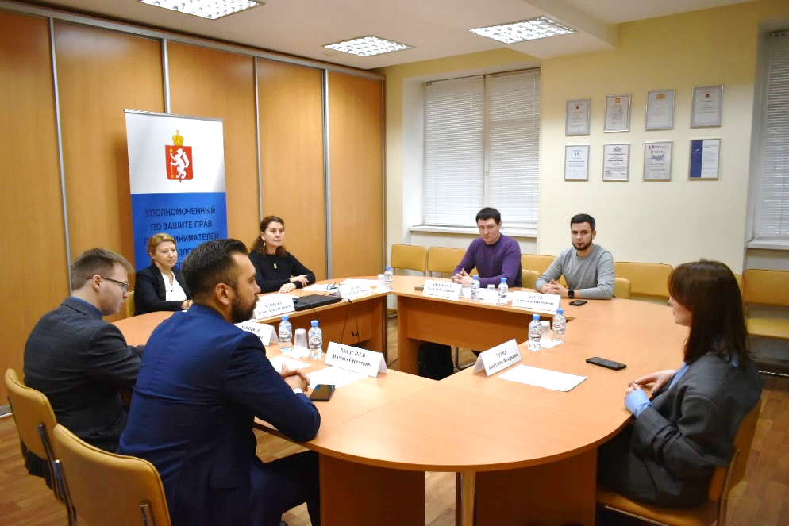
Пример: акционерное общество «Внеземное»
Проект: строительство круглогодичной теплицы (вертикальной фермы) для выращивания ягодных культур методом аэропоники
Период реализации: 2022–2023 годы
Общий объем инвестиций: 260 млн. рублей (1 очередь)
Планируемый результат: производство ягодных культур (клубника, в перспективе – ежевика, голубика, малина, > 100 тонн в год)

Slide 12
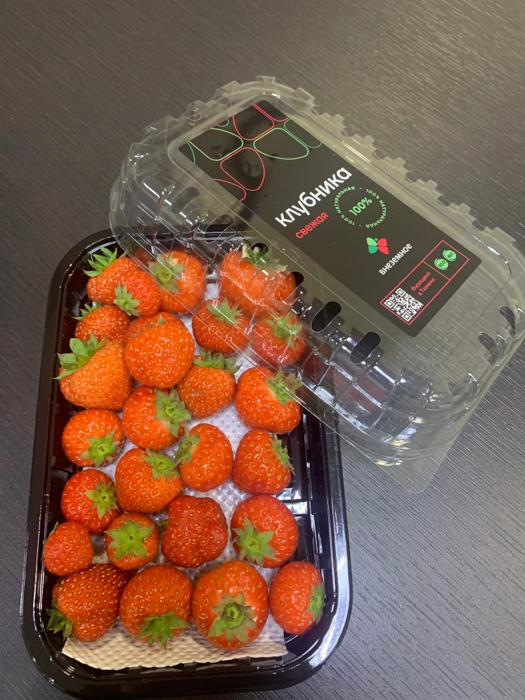
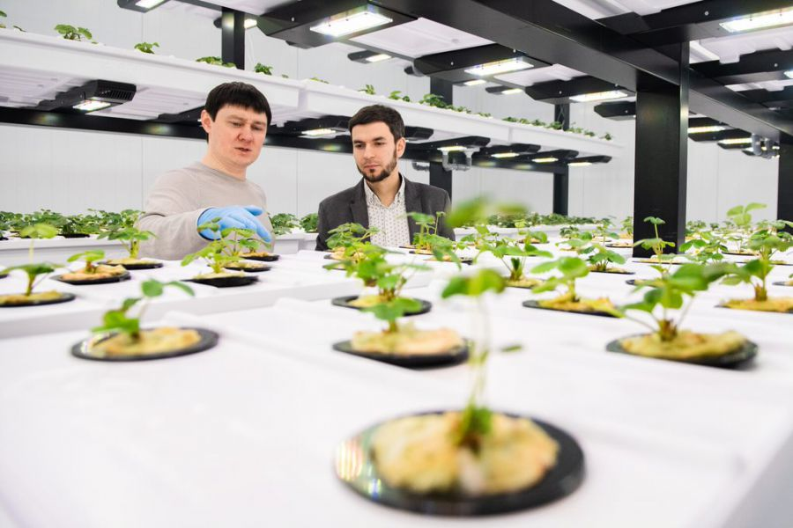
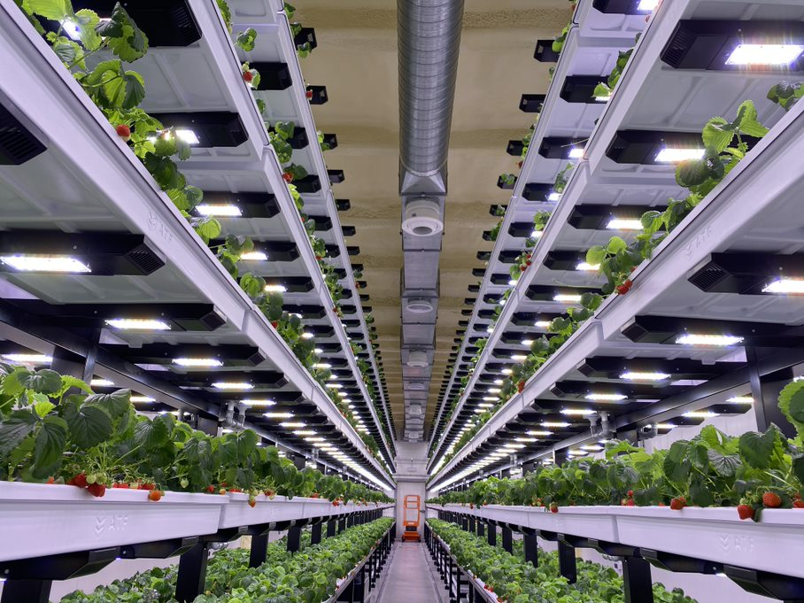
Результат
Выбран вариант: реализация проекта в 2 этапа.
1. Участок разделен на два: один без фактических угодий, другой – с сенокосами, готовятся документы в Управление Росреестра для снятия статуса угодий с первого участка через актуализацию данных в Госфонде для начала строительства пока одной теплицы
2. Для использования второго участка требуются изменения законодательства

Slide 13
Примеры успешной защиты прав и законных интересов
субъектов предпринимательства
Суть жалобы | Результат
ИП с услугами по дневному присмотру и уходу за детьми Главное управление МЧС России по Свердловской области Проведение плановой выездной проверки в связи с неверным установлением категории риска объекта | Уполномоченный à к руководителю ГУ МЧС России по Свердловской области с обоснованным предложением проверить расчет категории риска. Категория риска была снижена, проверка прекращена
Сетевой ритейлер Администрация Арамильского городского округа Включение клуба по месту жительства в перечень организаций и объектов, на прилегающих территориях к которым не допускается розничная продажа алкогольной продукции à угроза утраты «алкогольной» лицензии и дальнейшей деятельности магазина | Уполномоченный à Главе МО мотивированное предложение о внесении изменений в муниципальный акт в связи с неправомерным присвоением спортклубу статуса спортивного объекта . Администрация приняла решение об исключении из перечня не только спорного объекта, но и аналогичных ему, не подпадающих под ограничения, установленные ФЗ, регулирующим оборот алкогольной продукции

Slide 14
Примеры успешной защиты прав и законных интересов
субъектов предпринимательства
Суть жалобы | Результат
Предприятие по переработке отходов Уральское межрегиональное управление Росприроднадзора Многочисленные проверки, незаконные постановления об адм.ответственности, предписание и риск утраты права аренды земельного участка | Уполномоченный оказывал помощь в защите участием в деле в Арбитражном суде Свердловской области и в Березовском городском суде. Предписание Управления Росприроднадзора признано недействительным В расторжении договора аренды земельного участка отказано
ИП Судебные приставы – исполнители Бездействие судебных приставов – исполнителей в части взыскания денег с должников, утрата исполнительных листов, необоснованное окончание производств без исполнения | В результате работы на протяжении 2 лет Уполномоченному удалось помочь ИП: – получить незаконно удерживаемые суммы из федерального бюджета в размере > 3 тыс. руб., – во взыскании задолженности по различным исполнительным производствам в общей сумме > 41 тыс. руб., – восстановлены 54 (!) исполнительных листа, считавшихся утраченными приставами, – возобновлен ряд необоснованно оконченных исполнительных производств

Slide 15
Примеры успешной защиты прав и законных интересов
субъектов предпринимательства
Суть жалобы | Результат
Управляющая компания Департамент государственного жилищного и строительного надзора Свердловской области Назначение административного наказания за осуществление предпринимательской деятельности по управлению МКД с грубым нарушением лицензионных требований, риск исключения из реестра лицензий сведений обо всех 565 домах, находящиеся в управлении УК | Уполномоченный направил в Департамент правовую позицию по ситуации, инициировал рабочие совещания для обсуждения. Департамент откорректировал свою позицию, решение об исключении всех домов из перечня управляемых УК не принято
Негосударственная детская поликлиника Минфин и Минздрав Свердловской области Отсутствие более 2-х лет компенсации финансовых затрат, возникших при выполнении публичной функции, предписанной Управлением Роспотребнадзора по Свердловской области, по проведению лабораторных обследований на COVID-19 > 1200 контактных детей | Уполномоченный оказывал помощь в защите участием в деле в Арбитражном суде Свердловской области Суд взыскал в пользу детской поликлиники из казны Свердловской области в лице Минздрава 1,71 млн. рублей. Решение обжалуется, продолжаем участвовать в судебной защите

Slide 16
Просветительские мероприятия: в 2022 году 25 262 слушателя + аудитория «Business FM»
https://uzpp.midural.ru/article/show/id/10064

Slide 17
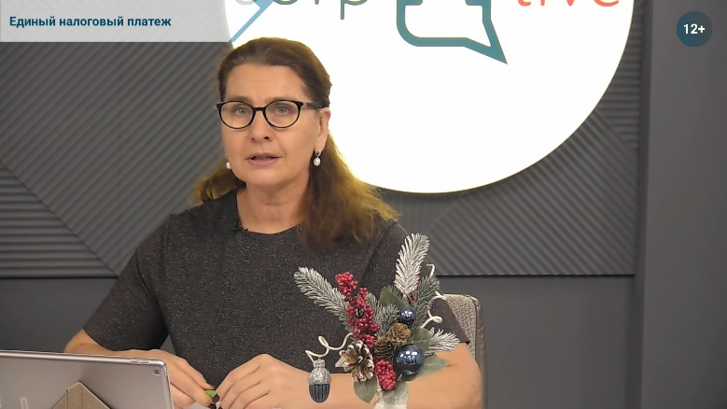
Топ-темы вебинаров-2022
Необходимые действия работодателя при призыве работника в ходе частичной мобилизации
Регистрация участников оборота пестицидов и агрохимикатов в ФГИС «Сатурн»
Введение единого налогового платежа и единого налогового счета
«Дробление бизнеса» как самый актуальный налоговый риск группы компаний в сфере малого бизнеса
Изменения законодательства о закупках товаров, работ, услуг и исполнение госконтрактов
Государственная кадастровая оценка объектов недвижимости в 2022–2023 годах и снижение рисков предпринимателей
Защита прав налогоплательщика от необоснованных претензий налоговых органов
Снижение рисков при экспорте товаров, которые могут иметь двойное назначение

Slide 18
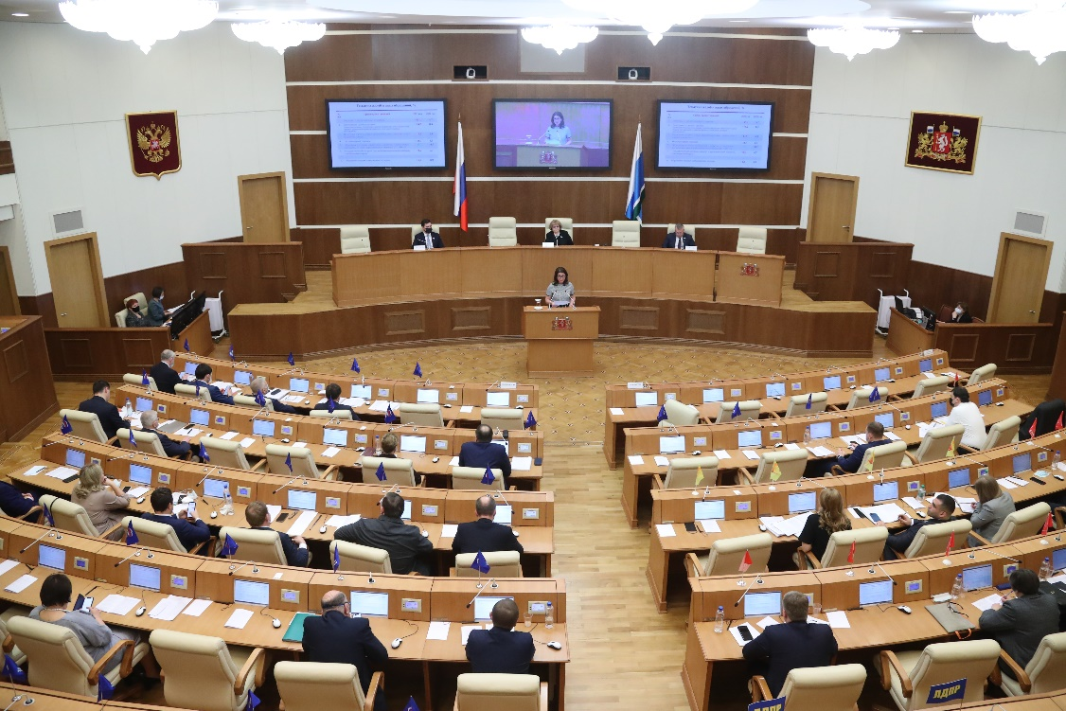
3. Содействие совершенствованию регуляторной среды
Ежегодный доклад о результатах деятельности Уполномоченного с оценкой условий осуществления предпринимательской деятельности в Свердловской области и предложениями о совершенствовании правового положения предпринимателей и предложения в Доклад федерального бизнес-омбудсмена Президенту Российской Федерации
Заключения Уполномоченного на региональные и муниципальные НПА, в том числе в рамках процедуры оценки регулирующего воздействия
Мотивированные предложения о принятии / внесении изменений в региональные и муниципальные НПА

Slide 19
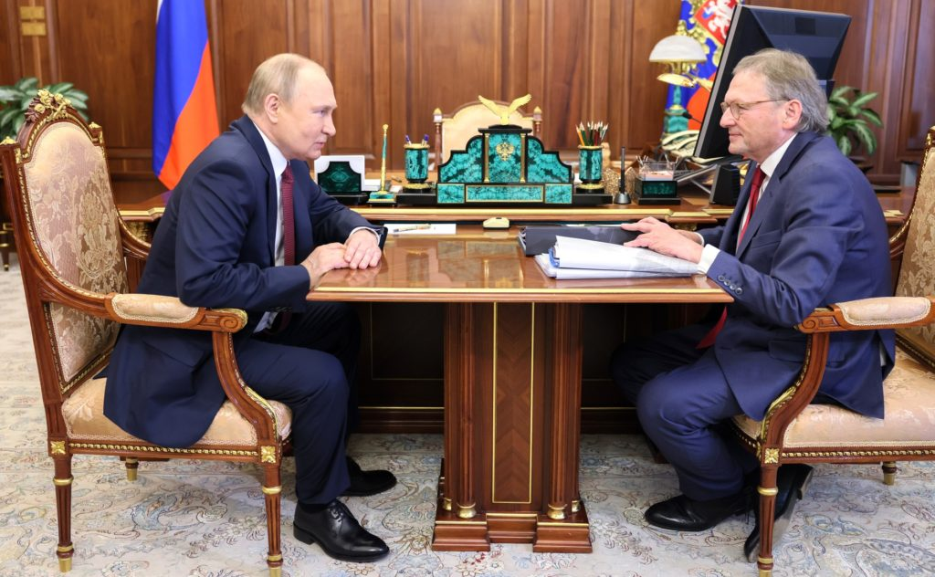
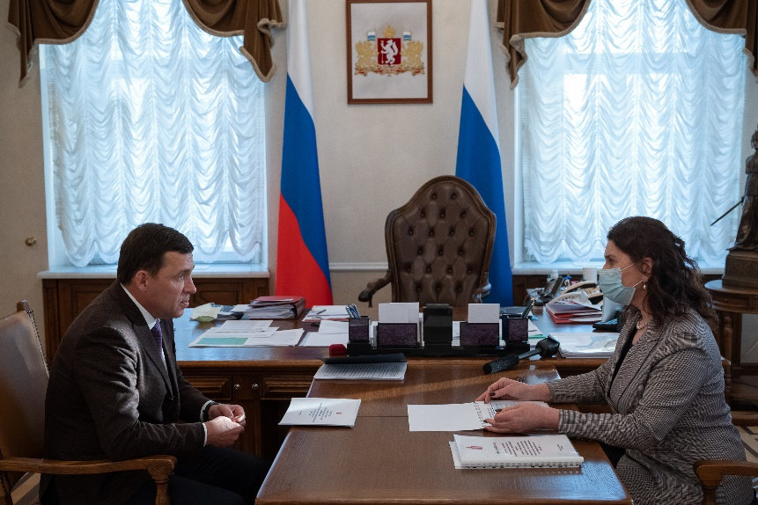
Доклады бизнес-омбудсменов
26 мая 2022 года Уполномоченный при Президенте Российской Федерации по защите прав предпринимателей Б.Ю. Титов передал Президенту России В.В. Путину юбилейный, 10-й ежегодный доклад о проблемах российского бизнеса и возможностях их решения (размещен на сайте: http://ombudsmanbiz.ru)
Доклад бизнес-омбудсмена в Свердловской области за 2022 год передан Губернатору Свердловской области 27 января 2023 года (размещен на сайте: https://uzpp.midural.ru/article/show/id/134)

Slide 20
Результат конструктивного диалога
бизнеса и власти в 2021–2022 гг.
Не принят федеральный закон о создании единого оператора на рынке цифровой рекламы
Сохранена до 2026 года возможность оспаривания кадастровой стоимости через специальную комиссию
В Свердловской области до 2025 года продлены налоговые преференции по налогу на имущество, исходя из кадастровой стоимости
Сохранена до 2025 года 50 % налоговая льгота по транспортному налогу для международных грузоперевозчиков, смягчены критерии по численности и уровню заработной платы для ее применения, закону придана обратная сила
Продлены до 2024 года налоговые каникулы для вновь зарегистрированных ИП на ПСН и УСН с расширением списка видов деятельности
Введены налоговые льготы для участников региональных инвестпроектов с наиболее комфортными условиями для инвесторов
Продлен мораторий на проведение проверок

Slide 21
Над чем продолжаем системно работать:
I. Налоговый контроль и администрирование
Проверочный мораторий не распространяется на налоговой контроль
Отсутствуют негативные последствия для налоговых органов в случае нарушения сроков проведения проверок и оформления их результатов
Системные затруднения бизнеса
Закрепить в НК РФ:
нарушение сроков проведения налоговой проверки = грубое нарушение,
решение подлежит отмене,
результаты налоговой проверки признаются недействительными,
добытые за пределами срока проверки доказательства – недопустимыми

Slide 22
Над чем продолжаем системно работать:
I. Налоговый контроль и администрирование
Необоснованное, избыточное принятие налоговыми органами обеспечительных мер
Необоснованные запросы налоговыми органами дополнительных документов и информации
Системные затруднения бизнеса
Нормативно урегулировать порядок проведения предпроверочного анализа
Приостановление расходных операций по счетам и запрет отчуждения имущества заменить банковскими гарантиями, залогами, поручительствами

Slide 23
Над чем продолжаем системно работать:
II. Потребность в региональных налоговых мерах поддержки
Применение инвестиционного налогового вычета только участниками национального проекта «Производительность труда и поддержка занятости»
Системные затруднения бизнеса
Проработать вопрос о расширении круга получателей инвестиционного налогового вычета в Свердловской области с 2023 года

Slide 24
Над чем продолжаем системно работать:
III. ЖКХ и тарифы
Существенные затруднения при переходе на фактический учет объемов накопления ТКО и из-за действующих нормативов накопления ТКО, объектов и расчетных единиц, не учитывающих специфику хозяйственной деятельности, технологию образования отходов
Системные затруднения бизнеса
Инициировать внесение изменений в Правила коммерческого учета объема или массы ТКО и постановление Правительства РФ от 12.11.2016 № 1156
Доработать и принять проект постановления Правительства РФ «Об утверждении Правил определения нормативов накопления ТКО…»
Установить расчетную единицу «1 сотрудник» для всех предприятий торговли, исключая рынки (продовольственные, промтоварные, универсальные) и торговлю с машин, лотков

Slide 25
Инфраструктура правозащитного института
Уполномоченный по защите прав предпринимателей в Свердловской области
Аппарат Уполномоченного 11 штатных единиц
Общественный экспертный совет при Уполномоченном
23 человека
Экспертные организации Уполномоченного (pro bono publico)
Общественная приемная Уполномоченного при Президенте
Российской Федерации по защите прав предпринимателей г. Екатеринбург
Общественные приемные Уполномоченного
г. Каменск-Уральский, г. Нижний Тагил, г. Краснотурьинск,
г. Невьянск, г. Новоуральск, г. Верхняя Пышма, г. Реж
Общественные помощники Уполномоченного
18 помощников в 17 муниципалитетах, 12 отраслевых помощников-экспертов

Slide 26
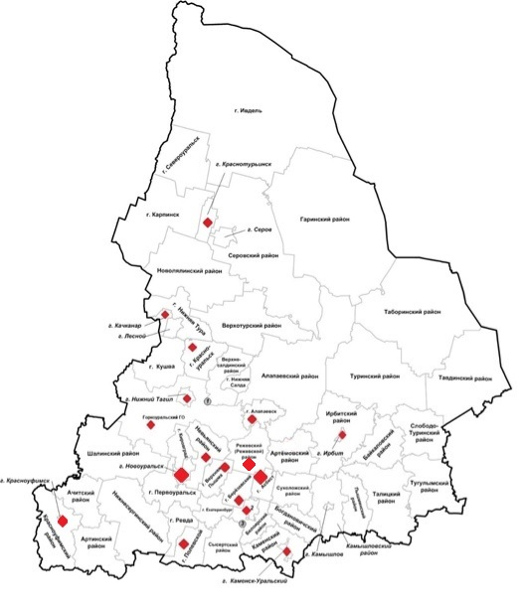
Общественные помощники
18 помощников в 17 муниципальных образованиях:
МО город Алапаевск
Каменск-Уральский ГО
Качканарский ГО
ГО «город Ирбит»
МО город Нижний Тагил
ГО Красноуральск
ГО Верхняя Пышма
Берёзовский ГО
Полевской ГО
Горноуральский ГО
ГО Заречный
ГО Краснотурьинск
Невьянский ГО
Режевской ГО
ГО Красноуфимск
Асбестовский ГО
Новоуральский ГО
12 помощников-экспертов в сферах:
строительство
пожарная безопасность
здравоохранение
энергетика
ЖКХ
цифровые технологии
индустрия красоты
оценочная деятельность
фитнес-индустрия
общественное питание
альтернативные (внесудебные) способы урегулирования конфликтов
демонстрация кинофильмов
7 общественных приемных:
г. Каменск-Уральский, г. Нижний Тагил, г. Краснотурьинск, г. Невьянск, г. Верхняя Пышма, г. Реж, г. Новоуральск

Slide 27
Способы обратиться
Жалоба, обращение:
– через сайт Уполномоченного uzpp.midural.ru (раздел «Отправить письмо» в основном меню)
– по почте 620004, г. Екатеринбург, ул. Малышева, д. 101
– по электронной почте Sverdlovsk@ombudsmanbiz.ru
Индивидуальный прием:
очно и по ВКС по средам с 10.00 до 17.00 часов
запись по тел.: (343) 223-62-74
Онлайн-консультации в центрах «Мой бизнес»
онлайн-запись на портале 66msp.ru
Совместные приемы с органами власти:
график на официальном сайте Уполномоченного uzpp.midural.ru
Через общественных помощников:
в муниципальных образованиях и отраслевых экспертов

Slide 28
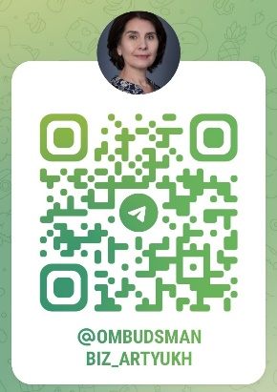
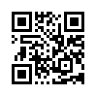
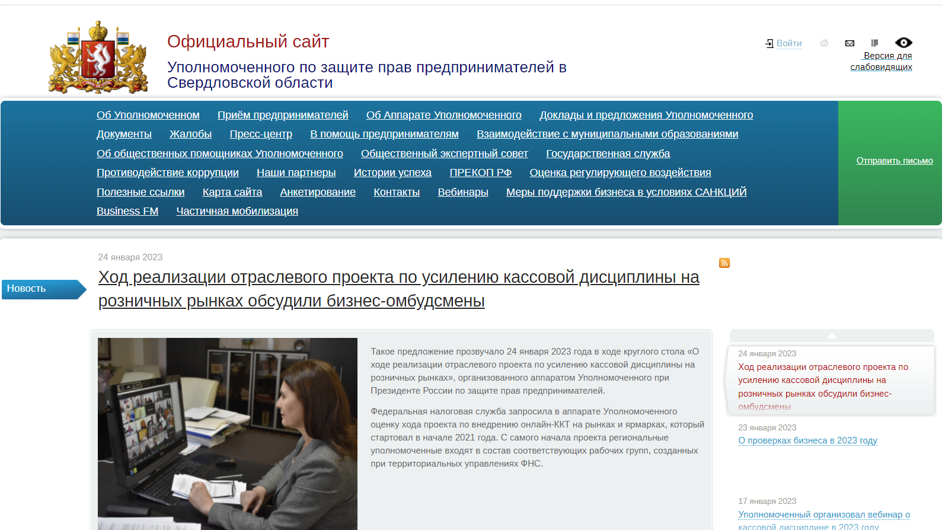
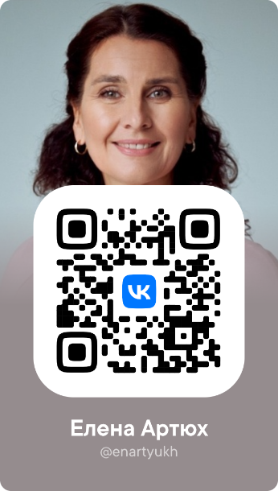
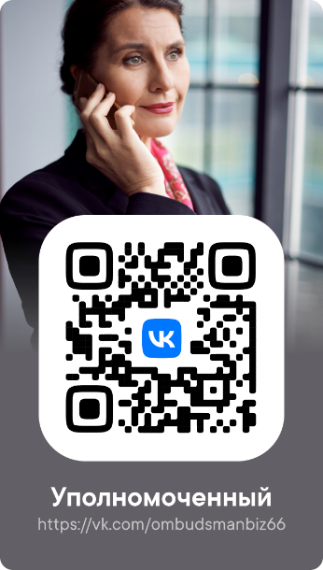
Онлайн-связь
Сайт: https://uzpp.midural.ru
Telegram-канал:
t.me/ombudsmanbiz_Artyukh
Личная страница:
https://vk.com/ENArtyukh
Группа Уполномоченного:
https://vk.com/ombudsmanbiz66
Через общественных помощников связь с > 3 000 предпринимателей в чатах

Slide 29
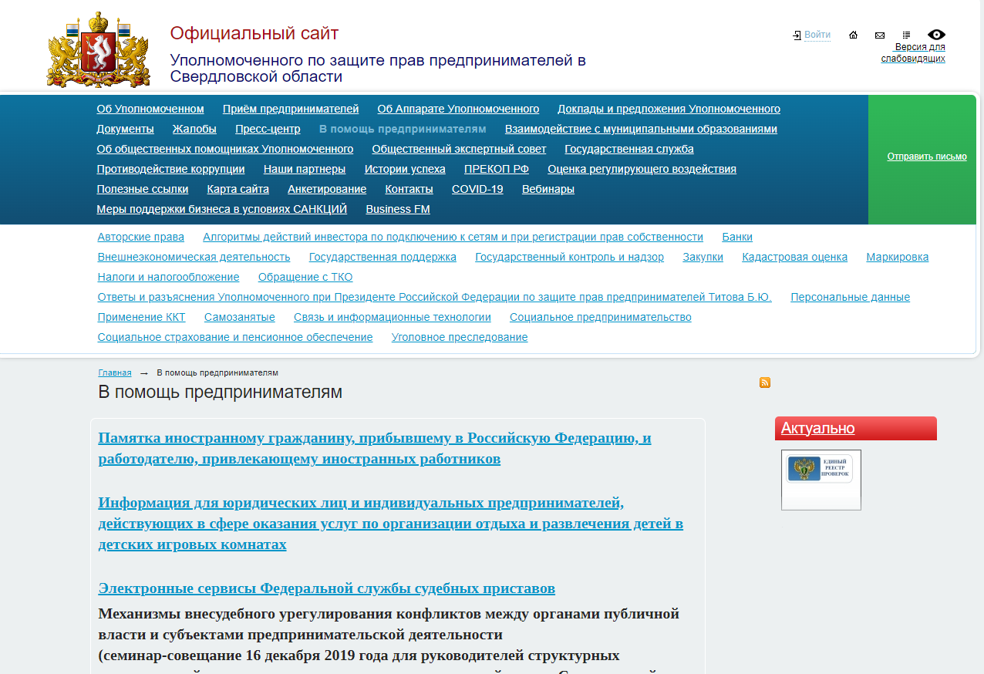
Раздел «В помощь предпринимателям» http://uzpp.midural.ru/article/show/id/130
Тематические разделы:
Авторские права
Алгоритмы действий инвестора по подключению к сетям и при регистрации прав собственности
Банки
Внешнеэкономическая деятельность
Государственная поддержка
Государственный контроль и надзор
Закупки
Кадастровая оценка
Маркировка
Налоги и налогообложение
Обращение с ТКО
Ответы и разъяснения Уполномоченного при Президенте Российской Федерации по защите прав предпринимателей Титова Б.Ю.
Персональные данные
Применение ККТ
Самозанятые
Связь и информационные технологии
Социальное предпринимательство
Социальное страхование и пенсионное обеспечение
Уголовное преследование
Информационные материалы, подготовленные Уполномоченным, Управлением Роскомнадзора по УрФО, УФНС, ФСС, ЦБ РФ, региональными министерствами и др.

Slide 30
Благодарю за внимание!
Уполномоченный по защите прав предпринимателей в Свердловской области
Елена Николаевна Артюх
адрес: ул. Малышева, д. 101, оф. 206,
Екатеринбург, 620004
тел. (343) 223-08-09,
сайт: http://uzpp.midural.ru/, эл. почта: Sverdlovsk@ombudsmanbiz.ru

